Slide 1
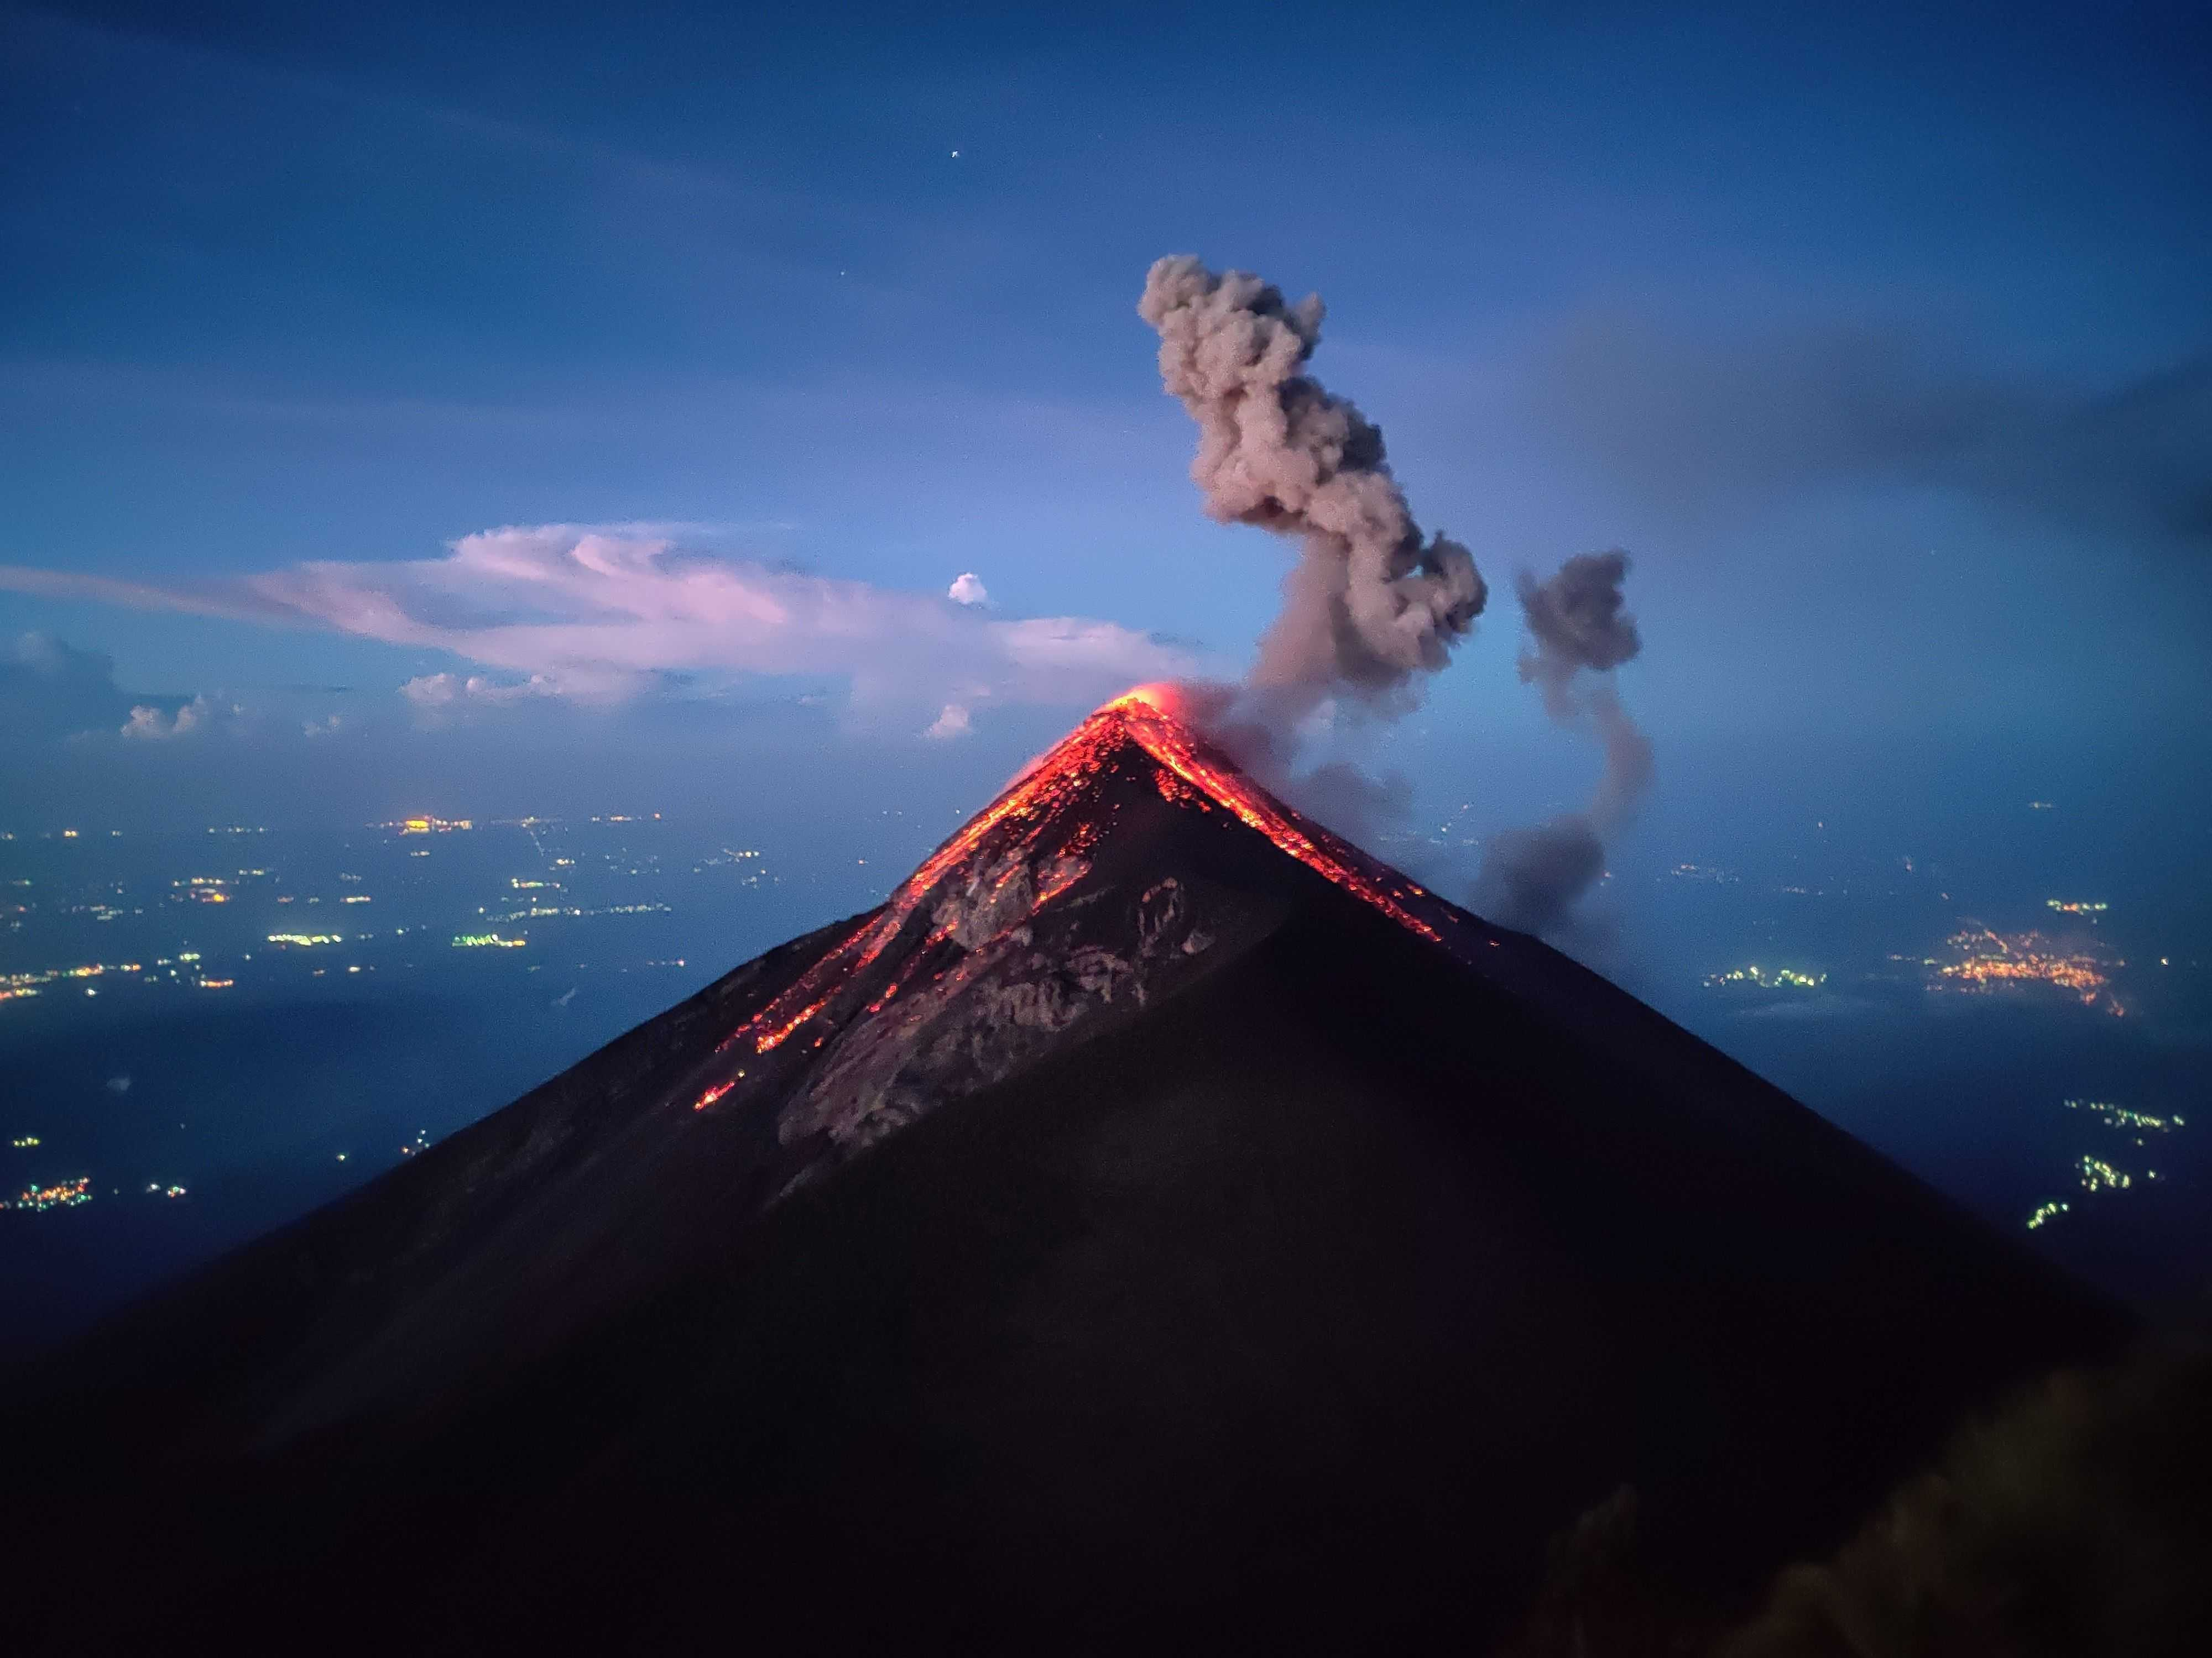
Интересные фоны как темы для дебатов

Slide 2


Обзор
Внутренняя и внешняя борт штанга
Слегка влез в регламент
Для изгнание спикеров
Как справа налево так и сверху вниз

Slide 3
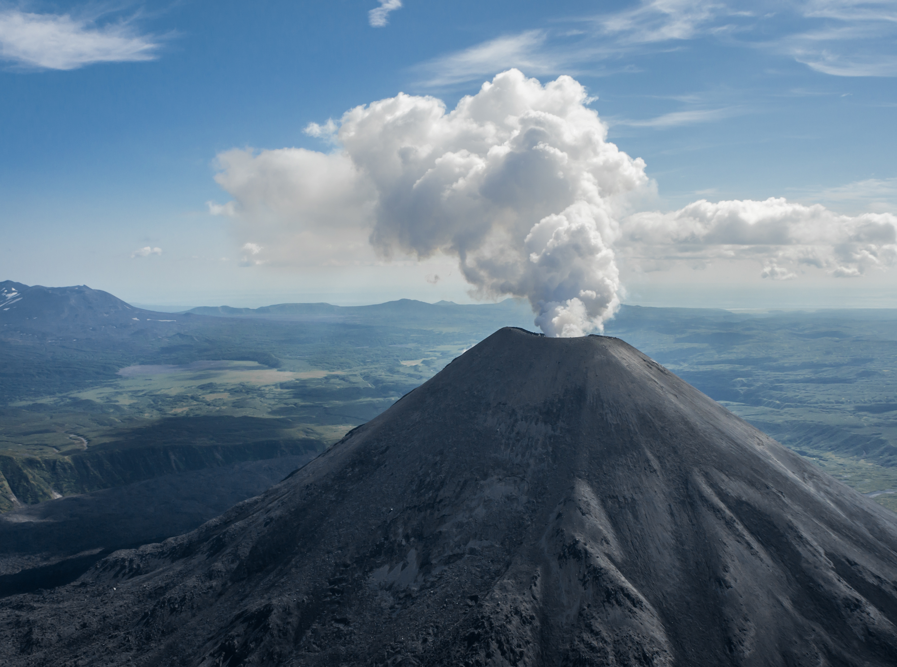
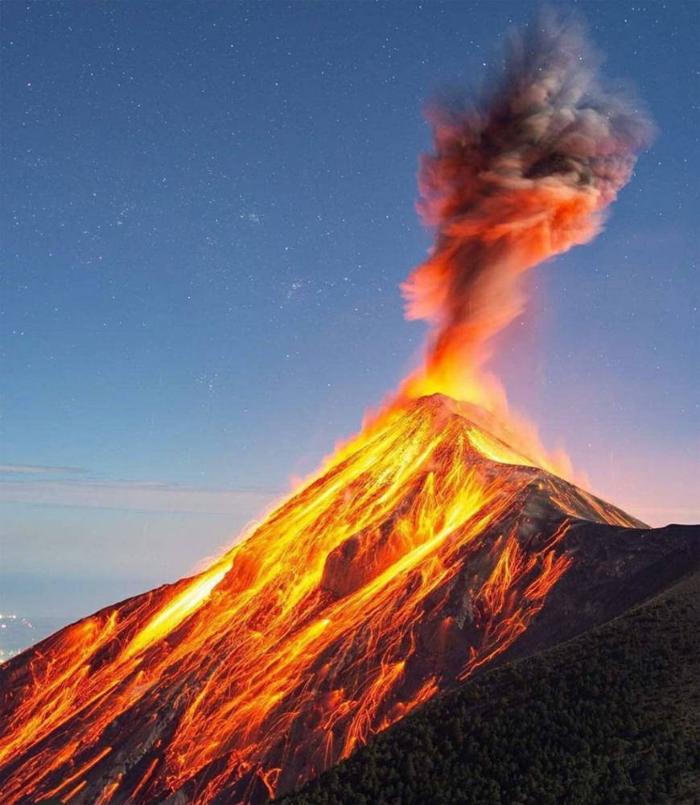
Долгосрочная цель
Первый известен
Как дымка...
Второй как недавно найденный колобков

Slide 4
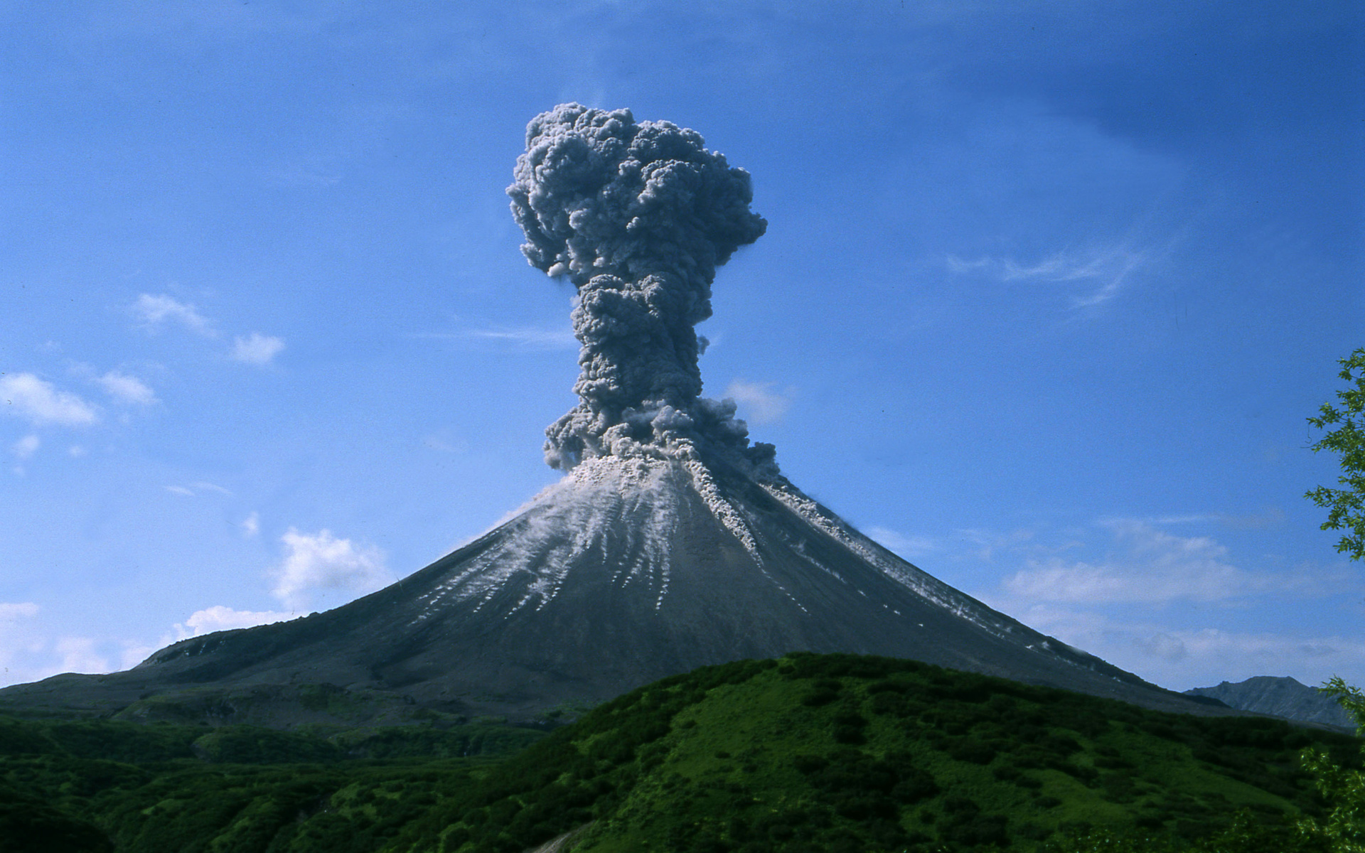
Текущая ситуация
Что это сопка

Slide 5
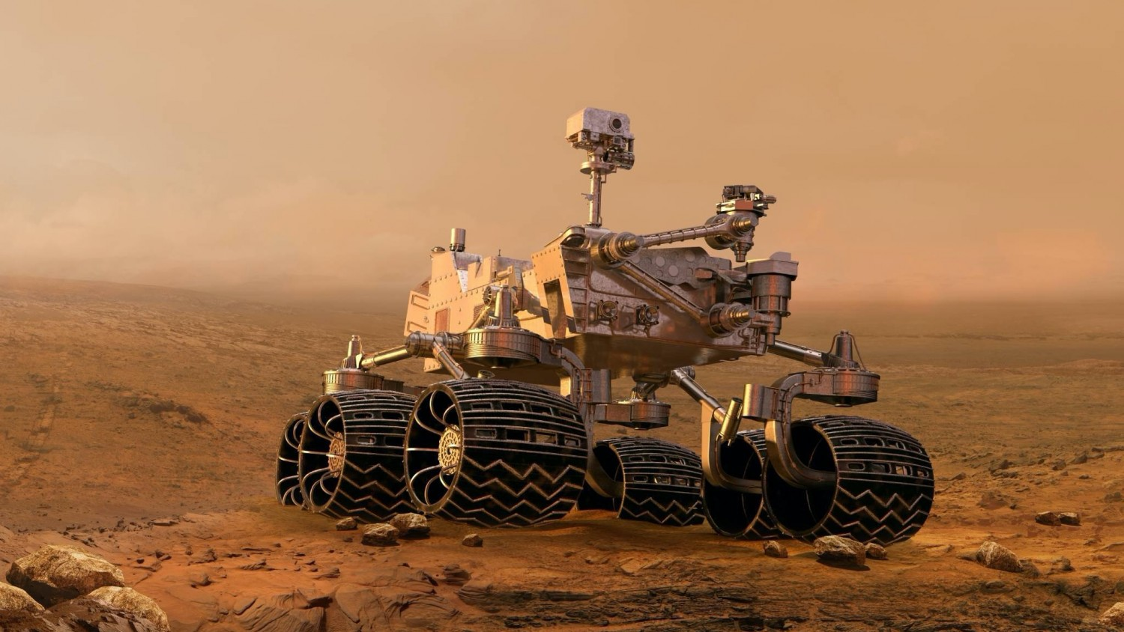
Развитие до сегодняшнего дня
Любимый всеми Марсоход.Вопрос в его размерах

Slide 6
Потенциальные альтернативы
Немного о подводных вулканах расскажет спикер.

